Slide 1

T
CUAI MM 스터디 1팀
2024.09.13
발표자 :

Slide 2
목차
프로젝트 TASK 소개
프로젝트 진행계획 및 상황

Slide 3
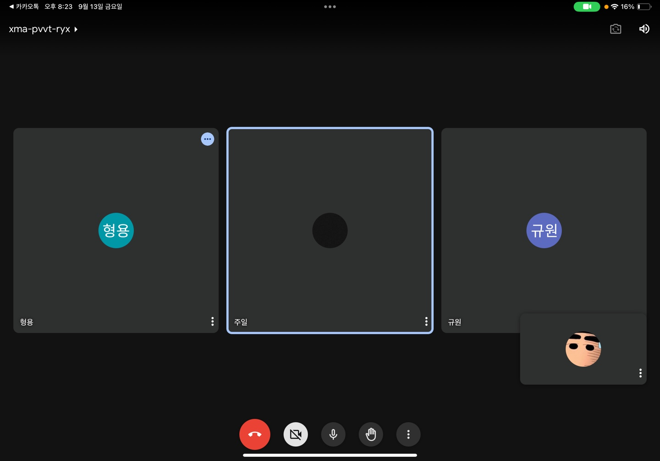
스터디원 소개 및 만남 인증
스터디원 1 : 문주일
스터디원 2 : 조효원
스터디원 3 : 최규원
스터디원4 : 최형용

Slide 4
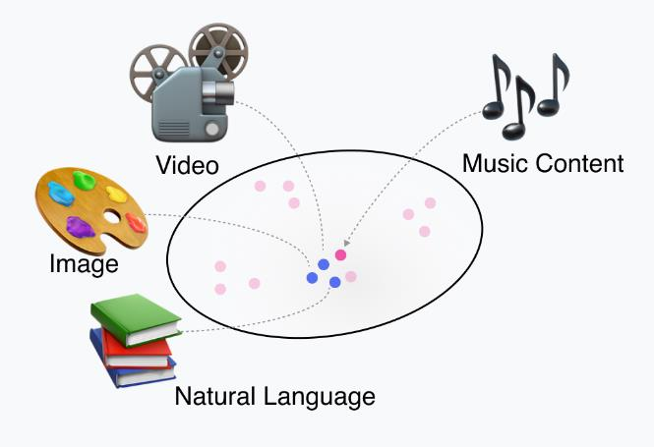
TASK 소개
감정분석을 통한 MUSIC RETRIEVAL
문장이나 비디오를 입력
감정 분석
감정에 맞는 노래 추천

Slide 5
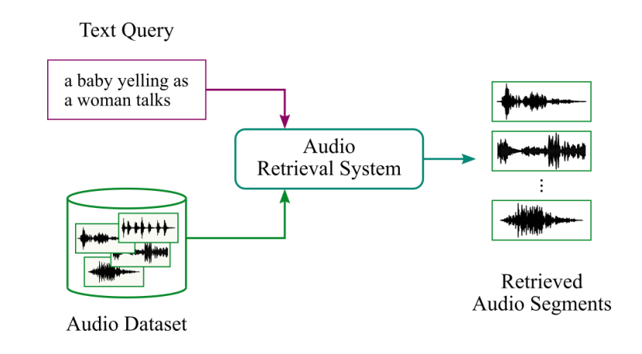
TASK 소개
감정분석을 통한 MUSIC RETRIEVAL 개요
기존 음악 데이터 셋 EMOTIFY 와 감정분석 데이터를 이용해 새로운 데이터 셋 구축
캡션 or 비디오 feature -> BERT or ViT
audio dataset feature -> ConvNext - clap 을 이용한 audio
retrieval system

Slide 6
데이터셋 소개
EMOTIFY(363MB)
400개의 발췌된 wav 형식의 음악 데이터(60초)와
총 9개의 감정이 주석으로 달려있다.
Music Styles:
주로 네 가지 장르로 구성:
록(Rock).
클래식(Classical).
팝(Pop).
전자 음악(Electronic).
Annotation (Categorical):
1. 놀라움(Amazement).
2. 엄숙함(Solemnity).
3. 부드러움(Tenderness).
4. 향수(Nostalgia).
5. 평온(Calmness).
6. 힘(Power).
7. 기쁨 활성화(Joyful Activation).
8. 긴장(Tension).
9. 슬픔(Sadness).

Slide 7
계획 및 진행상황
시간: 목요일 18:00
장소: 310관
방식: 대면
1주차 과제
1. 감정이 태깅 된 텍스트/비디오 데이터셋 찾기
모두
2. 데이터셋 EDA (감정별 분포, 결측치 등 확인)
규원, 효원
3. 음성 데이터 전처리
형용, 주일

